Slide 1
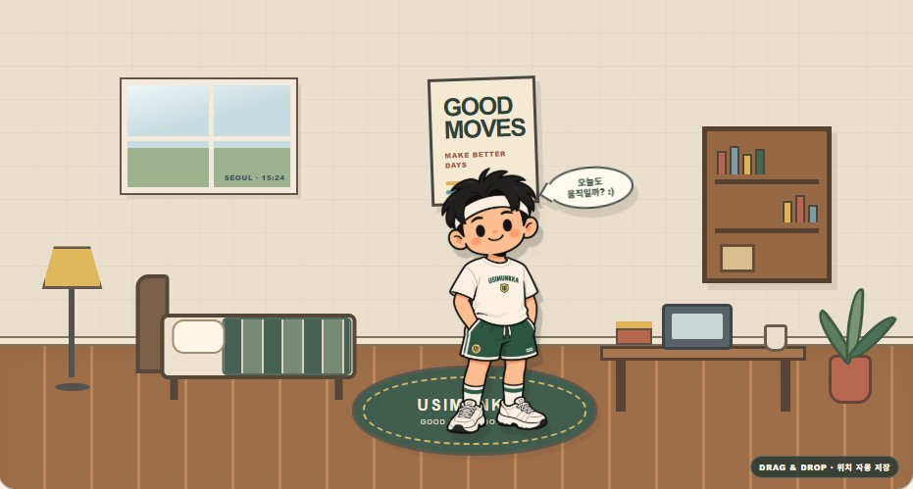
MOTIVE · 공공데이터 기반 운동 장소 추천 서비스
MY MOVE HOME · 우심이의 작은 방
우심운까
우리 심심한데 운동이나 할까?
다시 찾아가고 싶던 나만의 공간을,
다시 운동하고 싶은 공간으로
TODAY 12 | TOTAL 321
팀 MOTIVE 신경호 · 류지예 · 백선영 · 김형준
Notes:
다시 찾아가고 싶던 나만의 공간을, 다시 운동하고 싶은 공간으로 만들었다 — 오늘 발표 전체를 관통하는 메시지입니다.

Slide 2
AGENDA · 발표 순서
9단계로, 추억에서 데이터까지 이어집니다
발표 내용
핵심 메시지
01
프로젝트 소개
싸이월드의 추억, 미니룸과 친구 방문
“다시 찾아오고 싶은 공간을 만들고 싶었습니다.”
02
목표
운동 추천과 기록 · 꾸미기의 연결
“운동을 시작할 때의 망설임을 줄이고, 이어갈 재미를 제공합니다.”
03
데이터 필요성
날씨 · 시간 · 장소 때문에 운동을 미루는 상황
“사용자가 망설이는 이유에 맞춰 데이터를 선택했습니다.”
04
추천 점수
거리 · 날씨 · 대기질이 점수에 반영되는 예시
“수집한 데이터가 실제 추천 순서를 결정합니다.”
05
파이프라인
수집 → 전처리 → 검증 → 적재 · 주기 실행
“필요한 데이터를 반복해서 처리하는 구조를 만들었습니다.”
06
크롤링
추천 시점의 운영 · 휴무 공지 확인
“시설 기본정보만으로 부족한 부분을 보완합니다.”
07
예외 처리
API 실패, 누락 · 중복, 좌표 오류 대응
“데이터가 잘못 들어왔을 때의 처리 기준도 마련했습니다.”
08
실행 결과
원본 · 정제 비교, 실제 건수, 정상 · 실패 로그
“앞에서 설명한 처리가 실제로 동작하는지 보여드립니다.”
09
서비스 시연
운동방 → 추천 → 운동 기록 → 보상 · 친구 방문
“이 데이터가 사용자 경험으로 이어집니다.”
05~08은 데이터 엔지니어링 파트
Notes:
오늘 발표는 9단계로 진행합니다. 싸이월드의 추억에서 시작해 목표와 데이터가 필요한 이유, 추천 점수를 설명하고, 05~08에서는 데이터를 어떻게 모으고 검증했는지, 실제로 어디까지 동작하는지 보여드린 뒤 마지막으로 서비스를 시연합니다.

Slide 3



01
PROJECT · 프로젝트 소개
여러분의 미니홈피는 어떤 모습이었나요?
우심운까 운동방 · MY ROOM
방 꾸미기
가구를 옮기고 소품을 하나씩 채우던 나만의 공간
캐릭터
나를 대신해 방에 서 있던 작은 아바타
친구 방문
TODAY · TOTAL, 오늘은 누가 다녀갔을까?
나만의 공간을 꾸미고
친구와 공유하는 재미
WOOSIMWOONKKA · MY MOVE CLUB
03
Notes:
[핵심 멘트] “다시 찾아오고 싶은 공간을 만들고 싶었습니다.”
예전에 미니홈피를 꾸미고, 친구의 방을 구경하고, 누가 다녀갔는지 확인하던 기억 있으신가요? 저희는 그때의 '자꾸 들어가 보고 싶은 마음'을 운동과 연결해보고 싶었습니다.
(싸이월드를 모르는 분께) 핵심은 '나만의 공간을 꾸미고 친구와 공유하는 재미'입니다.

Slide 4
02
GOAL · 운동을 미루는 이유
“운동을 찾는 시간을 줄이고, 움직이는 날을 늘린다”
생활체육 참여율
규칙적으로 운동하지 못하는 이유 (복수 응답, %)
62.9%
61%
주 1회 이상 · 1회 30분 이상
51%
참여자는 많지만,
꾸준함의 장벽은 남아 있다
31%
→ 우심운까는 ‘무엇을, 어디서, 지금 시간 안에’ 고르는 부담을 줄여 운동 시작을 돕습니다
자료: 문화체육관광부, 2025년 국민생활체육조사 결과(2026. 1. 23. 발표)
Notes:
2025년 국민생활체육조사에서 생활체육 참여율은 62.9%지만, 시간·흥미·시설 접근성이 규칙적인 운동을 막는 주요 장벽이었습니다. 운동을 시작하려면 무엇을 할지, 어디서 할지, 지금 시간 안에 가능한지를 한꺼번에 판단해야 하고, 이 과정이 길수록 운동은 미뤄집니다.

Slide 5




02
GOAL · 프로젝트 목표
내 방을 꾸미듯, 내 운동 습관도 키울 수 없을까?
나만의 운동방
운동 기록과 보상
친구 방문과 교류
운동 장소 추천
다시 방문하고 싶은 공간
운동한 결과를 눈으로 확인하는 재미
함께 운동을 이어갈 동기
실제로 운동을 시작할 때 필요한 도움
추천
실제 운동
기록
시각적 보상
다음 운동
목표 운동을 ‘꾸준히’하도록 돕는 것 — 주인공은 방이 아니라 사용자의 실제 운동입니다
WOOSIMWOONKKA · MY MOVE CLUB
05
Notes:
[핵심 멘트] “운동을 시작할 때의 망설임을 줄이고, 이어갈 재미를 제공합니다.”
추억을 서비스의 목표로 연결합니다. 나만의 운동방은 다시 방문하고 싶은 공간, 기록과 보상은 운동한 결과를 눈으로 확인하는 재미, 친구 방문은 함께 이어갈 동기, 장소 추천은 실제로 운동을 시작할 때 필요한 도움입니다.
※ 운동 지속률 효과는 아직 측정 전이므로 '높였다'가 아니라 '돕는 것이 목표'라고 표현합니다.

Slide 6
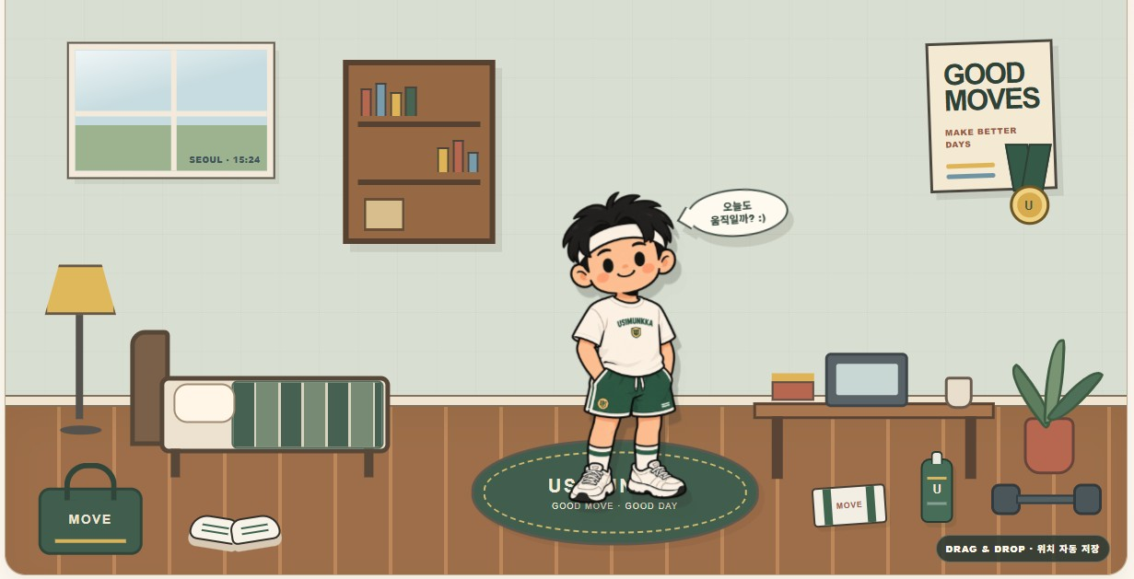
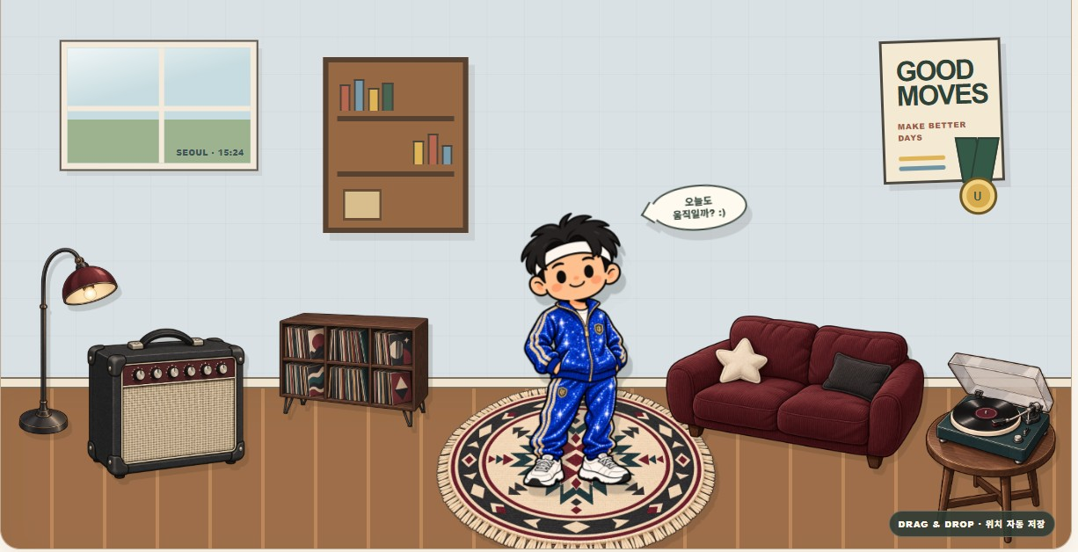
02
GOAL · 보상 구조
운동할수록, 방이 채워집니다
BEFORE · 기본 방
AFTER · LV 50 보상 방
→
소품 해금
100 kcal
250 kcal
450 kcal
700 kcal
1,000 kcal
1,500 kcal
ROOM LEVEL = 누적 kcal ÷ 1,500 + 1
캐릭터
LV 5
한복
꾸미기는 목적이 아니라
운동을 계속하게 만드는 보상 장치
LV 20
ROCK + 특별 가구
LV 50
HIGHEND
WOOSIMWOONKKA · MY MOVE CLUB
06
Notes:
실제 운동을 기록해야 방 레벨과 소품이 바뀝니다. 100·250·450·700·1,000·1,500kcal 구간에서 소품이 해금되고, 누적 1,500kcal마다 ROOM LEVEL이 오릅니다. LV 5 한복, LV 20 ROCK 캐릭터와 특별 가구, LV 50 HIGHEND 캐릭터. 보이지 않는 운동 누적을 눈에 보이게 만든 장치입니다.

Slide 7



03
WHY DATA · 데이터가 필요한 이유
그런데 운동하려고 하면, 이런 생각이 들죠.
“근처 어디로
가야 할지
모르겠는데?”
“운동하러 갈
시간이 없는데?”
“오늘 비 오는데?”
가벼운 ‘핑계’ 같지만, 사실은 운동을 망설이게 만드는 진짜 이유입니다.
우심운까는 이 망설임을 데이터로 줄여보기로 했습니다.
WOOSIMWOONKKA · MY MOVE CLUB
07
Notes:
[핵심 멘트] “사용자가 망설이는 이유에 맞춰 데이터를 선택했습니다.”
날씨가 나쁘면 무조건 나가게 하는 게 아니라, 실내 운동이라는 대안을 주는 것 — 사용자가 망설이는 이유를 줄여준다는 방향으로 설명합니다.

Slide 8



03
WHY DATA · 망설임 → 데이터 → 서비스
망설이는 이유마다, 필요한 데이터가 있습니다
운동을 망설이는 이유
필요한 데이터
서비스에서 하는 일
비 · 더위 · 추위
강수 · 기온 · 습도 · 풍속
실내외 시설의 추천 점수 조정
미세먼지
PM10 · PM2.5
대기질이 나쁘면 실내 시설에 가점
너무 먼 장소
시설 주소·좌표, 사용자 위치
거리 계산 → 가까운 시설 추천
이동할 시간이 부족함
거리 + 입력한 최대 이동시간
예상 이동시간으로 후보 필터링
갔는데 문이 닫혀 있음
공개 운영 · 휴무 안내
운영정보 확인, 일부 휴무 문구 감점
※ 이동시간은 공공데이터가 아닌 계산값 예상 이동시간(분) = 거리(km) × 20 반올림 · 실제 길찾기 시간과는 다릅니다
WOOSIMWOONKKA · MY MOVE CLUB
08
Notes:
시간은 별도의 공공데이터가 아니라 사용자 입력과 거리에서 계산한 값입니다. 현재 코드는 거리(km) × 20을 반올림한 예상 이동시간을 사용하므로 실제 길찾기 시간과 구분해서 설명합니다.

Slide 9


03
DATA · 활용 데이터
그래서, 이런 공공데이터를 모았습니다
공공데이터포털
문화빅데이터 플랫폼
OpenAPI · REST · JSON/XML
국민체육진흥공단 제공 · CSV · Selenium 자동 수집
핵심
국민체육진흥공단 전국체육시설 정보
전국공공체육시설 데이터
공공체육시설 프로그램 정보
체육시설 인접 대중교통 정보
체육시설 안전점검 정보
전국체육시설 현황 데이터
위치기반 체력측정 및 운동처방 정보
체력 측정별 운동처방 데이터
시설명 · 유형 · 주소 · 좌표
보조
기상청 단기예보(초단기실황)
기온 · 습도 · 강수 · 풍속
보조
한국환경공단 에어코리아 대기오염정보
PM10 · PM2.5
+ 기상특보, 공공시설개방, 버스정류장, AED,
두루누비, 자전거 사고다발지역
시설 위치 · 날씨 · 대기질 · 운영정보 · 프로그램 · 대중교통 · 안전점검까지 — 여러 공공데이터를 결합하는 구조
09
Notes:
출처는 공공데이터포털(OpenAPI)과 문화빅데이터 플랫폼(CSV) 두 곳입니다. 핵심은 국민체육진흥공단 전국체육시설 정보이고, 기상청·에어코리아 데이터로 환경 조건을 더합니다. 문화빅데이터 플랫폼의 국민체육진흥공단 데이터 7종은 Selenium으로 CSV 다운로드를 자동화해 수집합니다.

Slide 10
04
SCORE · 추천 점수
그 데이터를, 추천에 어떻게 반영했을까요?
후보 거르기
기본 45점
+ 거리 점수
+ 환경 보정
0~99점 제한
운동 종목 · 최대 이동시간
모든 후보 공통
max(0, 40 – km × 18)
날씨 · 대기질 · 실내외
→ 운영정보 반영
비 오는 날 · 실내 시설
+8
비 오는 날 · 실외 시설
–24
AI가 계산한 확률?
실외 · 기온 10~25℃
+6
실외 · 기온 5℃ 미만 / 30℃ 초과
–10
아니요.
팀이 설정한
규칙 기반 우선순위
실외 · 습도 80% 이상
–8
실외 · 풍속 8m/s 이상
–8
미세먼지 높은 날 · 실내 시설
+14
특정 당일·임시 휴무 문구 감지
–25
추천 카드에 점수의 이유를 함께 보여줄 수 있습니다
※ 일반 시설 추천 경로 기준 · 카카오 검색으로 보완하는 후보는 별도 점수식 사용
WOOSIMWOONKKA · MY MOVE CLUB
10
Notes:
먼저 운동 종목과 최대 이동시간으로 후보를 거르고, 남은 시설에 점수를 매깁니다. 기본 45점 + 거리 점수 + 환경 조건 보정 → 0~99점으로 제한 → 운영정보 추가 반영. 점수는 학습된 AI 확률이 아니라 팀이 설정한 규칙 기반 우선순위입니다. (카카오 검색 보완 후보는 별도 점수식)

Slide 11
04
SCORE · 계산 예시
같은 1km, 비 오고 미세먼지 나쁜 날이라면?
89 점
43 점
실내 시설
실외 시설
기본 점수
45
기본 점수
45
거리 점수 (1km)
+22
거리 점수 (1km)
+22
강수 보정
+8
강수 보정
–24
미세먼지 실내 가점
+14
미세먼지 실내 가점
0
같은 거리여도, 오늘의 환경에 맞는 장소를 먼저 보여줍니다
※ 설명용 예시 — 기온·습도·풍속 등 다른 환경 보정과 휴무 감점이 없다고 가정
Notes:
[핵심 멘트] “수집한 데이터가 실제 추천 순서를 결정합니다.”
두 시설 모두 1km 거리, 비가 오고 미세먼지가 높은 상황입니다. 거리 점수는 40 – 1×18 = 22점. 실내는 45+22+8+14 = 89점, 실외는 45+22–24 = 43점. 핵심은 '같은 거리여도 오늘의 환경에 맞는 장소를 더 먼저 보여준다'는 점입니다.

Slide 12
05
PIPELINE · 데이터 파이프라인
이 정보를 매번 사람이 모을 수는 없으니까요
1
수집
2
예외처리 · 복구
3
RAW 적재
4
정제 · 품질검사(DQ)
공공데이터 API 수집
+ Selenium 크롤링
오류 유형 구분 → 재시도 ·
Checkpoint / Resume
원천 데이터를 정제 전 그대로 보존
DQ 비교 · 재처리의 기준
공통 정제 + 데이터셋별 규칙
행 수 · NULL 변화로 손실 탐지
5
PROCESSED 적재
6
스케줄링 · 자동화
7
모니터링 · 알림
이어서 자세히
06 크롤링
07 예외처리 · 복구
08 실행 결과
DQ를 거친 데이터를 저장
서비스 · 후속 활용 형태로 관리
APScheduler로 데이터셋별
주기에 맞춰 자동 실행
로그 · pipeline_run_history 기록
실패 · 이상 시 Discord 알림
구분 정기 수집 파이프라인(스케줄 실행) ≠ 추천 시점 운영정보 크롤링(요청 시 실행)
WOOSIMWOONKKA · MY MOVE CLUB
12
Notes:
[핵심 멘트] “필요한 데이터를 반복해서 처리하는 구조를 만들었습니다.”
파이프라인은 7단계입니다. ① 공공데이터 API와 Selenium 크롤링으로 수집하고 ② 오류 유형을 구분해 재시도·복구한 뒤 ③ 원천 데이터를 RAW에 그대로 보존합니다. ④ 정제와 품질검사(DQ)를 거쳐 ⑤ PROCESSED에 적재하고, ⑥ APScheduler가 데이터셋별 주기에 맞춰 이 과정을 자동 실행하며 ⑦ 실행 결과와 DQ 상태를 기록하고 실패·이상 시 Discord로 알립니다. 크롤링·예외처리·결과는 뒤에서 자세히 보여드립니다.
※ 파이프라인 적재 테이블과 추천 서비스 조회 테이블의 연결·동기화는 확인 전이므로, '수집 결과가 곧바로 서비스에 반영된다'고 말하지 않습니다.

Slide 13
05
PIPELINE · 정제 · 품질검사(DQ)
원본은 남기고, 정제 결과는 검사합니다
정제 규칙
공통 원칙 + 원천 데이터 특성에 따른 데이터셋별 규칙
품질검사(DQ) 흐름
좌표
결측 · 비정상 · 국내 범위 밖 좌표 제거
RAW
→
정제 결과
→
품질검사 DQ
결측값
표현이 제각각인 빈 값을 NULL(pd.NA)로 통일
정상
→
PROCESSED 적재
행 수 · NULL 변화 이상 없음
자료형
날짜 · 시간 형식 정규화, 필요한 경우 수치형 변환
이상 발견 — 예상하지 못한 값 · 행 손실
표기
시도 등 지역 표기 통일 (예: 서울 → 서울특별시)
RAW와 비교
→
처리 로직 수정
→
회귀 테스트
→
재처리 · DQ
데이터셋별
중복 데이터 처리 · 원천 특성에 맞춘 개별 규칙
→ 다시 품질검사(DQ)
RAW 적재
수집한 원천 데이터를 정제 전 상태로 raw에 보존 — DQ 비교와 재처리 · 복구의 기준
PROCESSED 적재
정제 · DQ를 거친 데이터를 processed에 적재 — 서비스와 후속 활용이 가능한 형태
WOOSIMWOONKKA · MY MOVE CLUB
13
Notes:
수집한 원천 데이터는 정제 전 상태 그대로 RAW에 보존합니다. RAW는 품질검사에서 비교 기준이 되고, 문제가 생겼을 때 다시 처리하는 출발점입니다.
정제는 좌표·결측값·자료형·지역 표기에 공통 원칙을 적용하고, 데이터셋 특성에 맞는 규칙을 추가합니다. 품질검사(DQ)에서는 정제 전후의 행 수와 NULL 변화를 확인해 예상하지 못한 값·행 손실을 찾고, 이상이 있으면 RAW와 비교해 처리 로직을 고친 뒤 회귀 테스트와 재처리를 거칩니다. 정상인 결과만 PROCESSED에 적재합니다.

Slide 14

05
PIPELINE · 스케줄링 · 모니터링
스스로 돌고, 멈추면 바로 알립니다
데이터셋별 APScheduler 실행 주기
스케줄링 · 자동화
기상 실황 / 초단기예보
매시 10분 · 40분
데이터셋별 갱신 주기에 따라 수집부터 적재까지 자동 실행
대기질
매시 15분
APScheduler
→
데이터셋별 Job 실행
→
주기마다 반복
기상특보
10분마다
수집 → RAW → 정제 · DQ → PROCESSED
버스정류장
월 단위
두루누비
매주 월 04:00
체육시설
매월 1일 04:00
모니터링 · 알림
공공시설개방
매월 1일 05:00
실행 결과와 DQ 상태를 기록하고, 실패 · 이상은 팀 채널로 즉시 알림
AED
매월 2일 03:00
실행 결과
DQ 결과
로그 ·
실행 이력 DB
실패 · 이상
여부 확인
Discord
Webhook 알림
자전거 사고다발지역
매월 3일 02:00
→
→
→
문화빅데이터
매월 1일 07:00
WOOSIMWOONKKA · MY MOVE CLUB
14
Notes:
데이터의 갱신 주기와 수집 비용을 고려해 데이터셋별로 실행 주기를 정했습니다. APScheduler가 데이터셋별 Job을 실행하고, 각 Job은 수집 → RAW → 정제·DQ → PROCESSED 순서로 처리됩니다.
실행 결과와 DQ 결과는 로그와 monitoring.pipeline_run_history에 기록하고, 실패나 이상이 있으면 Discord Webhook으로 팀 채널에 바로 알립니다. 특정 담당자에게 의존하지 않고 팀이 함께 상태를 확인할 수 있습니다.

Slide 15
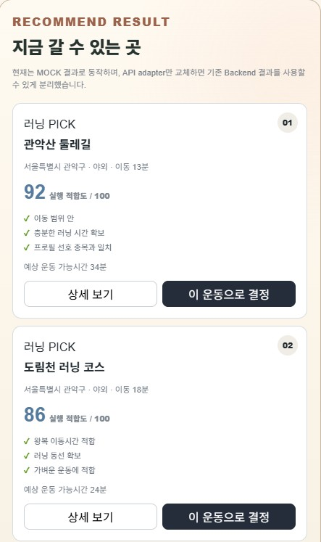
06
CRAWLING · 운영정보 확인
가까운 시설을 찾았는데, 오늘 휴관이라면?
위치 · 날씨 · 대기질 = API
운영 · 휴무 공지 = 크롤링(보완)
추천 결과 화면
1
점수로 정렬된 상위 후보 중 최대 10곳 선택
추천 요청 시점에 실행
2
공개 웹페이지의 운영시간 · 휴무 · 휴관 안내 확인
시설별 공개 범위는 서로 다름
3
‘오늘 휴무’ ‘금일 휴무’ ‘오늘 휴관’ ‘임시 휴관’ 감지 시 –25점
특정 당일 · 임시 휴무 문구만 감점
4
다시 정렬해 추천 카드에 운영정보 표시
확인 불가 시 ‘확인 필요’로 표시
완벽한 영업 판별이 아니라, 헛걸음할 가능성을 줄이려 했습니다
WOOSIMWOONKKA · MY MOVE CLUB
15
Notes:
[핵심 멘트] “시설 기본정보만으로 부족한 부분을 보완합니다.”
시설 위치와 날씨는 API로 받아오고, 공개 웹페이지의 운영시간·휴무·휴관 안내 문구를 보완적으로 확인하는 데 크롤링을 사용했습니다. 추천 시점에 상위 후보 중 최대 10개 시설을 확인하고, 특정 휴무 문구가 발견되면 점수를 낮춰 다시 정렬합니다. 문구 추출 방식이므로 '영업 여부를 완벽히 판별한다'가 아니라 '헛걸음 가능성을 줄이려 했다'고 설명합니다.

Slide 16
06
CRAWLING · 문화빅데이터 Selenium 수집
API가 없는 데이터는, 브라우저가 대신 받아옵니다
1
로그인
2
CSV 선택
3
팝업 처리
4
다운로드 대기
5
RAW 적재
.env 계정으로 로그인
세션 유지 확인
상품 상세 페이지에서
CSV 배포 파일만 선택
활용목적 입력
필수 약관 동의
.crdownload · .part가
사라질 때까지 감시
파일 검증 후
PostgreSQL COPY
크롤링은 두 곳에서, 서로 다른 시점에 씁니다
 | 정기 수집 · Selenium | 추천 시점 · 운영정보 확인
대상 | 문화빅데이터 플랫폼 CSV 상품 | 시설 공개 웹페이지의 운영 · 휴무 공지
실행 시점 | APScheduler · 매월 1일 07:00 | 사용자가 추천을 요청할 때
결과 | 검증 후 raw 스키마에 적재 | 추천 점수 보정 · 응답에만 사용
WOOSIMWOONKKA · MY MOVE CLUB
16
Notes:
공공데이터포털 API로 받을 수 없는 문화빅데이터 플랫폼의 국민체육진흥공단 데이터는 Selenium으로 수집합니다. 로그인 → CSV 파일 선택 → 활용목적·약관 팝업 처리 → 다운로드 완료 대기 → 검증 후 RAW 적재까지 자동으로 진행하고, 실행 로그 기준 6개 상품을 내려받아 6개 RAW 테이블에 적재했습니다.
앞 장의 운영정보 크롤링과는 대상과 실행 시점이 다릅니다. 정기 수집은 스케줄로, 운영정보 확인은 추천 요청 시점에 실행됩니다.

Slide 17



06
CRAWLING · 다운로드 검증
받은 파일도, 그대로 믿지 않습니다
HTML 페이지 차단
UTF-8 디코딩
행 수를 5번 대조합니다
받은 파일이 CSV가 아니라
로그인 페이지 같은 HTML이면 중단
인코딩이 깨지면
깨진 byte 위치와 함께 실패 기록
CSV 검증 행 수
=
COPY 행 수
헤더 검사
행 구조 검사
=
이름 없는 컬럼 ·
중복 컬럼명이 있으면 차단
헤더와 컬럼 수가 다른 행은
줄 번호를 남기고 중단
staging 테이블
=
final 테이블
NUL 문자 차단
빈 파일 차단
=
커밋 후 조회
PostgreSQL TEXT가 허용하지 않는
문자가 있으면 적재 전 중단
헤더 외 데이터 행이 0건이면
적재하지 않음
원본은 수정하지 않습니다 빈 문자열만 NULL로 바꾸고 나머지 원본 문자열은 그대로 COPY · 실패 시 stage와 원인을 로그로 기록
WOOSIMWOONKKA · MY MOVE CLUB
17
Notes:
다운로드가 끝났다고 바로 적재하지 않습니다. HTML 페이지가 받아진 경우, 인코딩 오류, 헤더 이상, 컬럼 수가 다른 행, NUL 문자, 빈 파일을 먼저 걸러냅니다. 적재할 때는 CSV 검증 행 수, COPY 행 수, staging, final, 커밋 후 행 수를 모두 맞춰본 뒤에만 성공으로 처리합니다. 원본 문자열은 빈 문자열만 NULL로 바꾸고 그대로 보존합니다.

Slide 18
07
EXCEPTION · 오류 분류
모든 오류를 똑같이 재시도하지 않습니다
HTTP 200 ≠ 정상 응답
HTTP 상태코드 + API resultCode + 응답 형식(JSON/XML)을 함께 확인합니다
오류 유형 | 예시 | 처리 방식
일시적 오류 TransientApiError | Timeout · 연결 오류 · HTTP 5xx 일시적 429 · resultCode 99 | 최대 3회 재시도 3초 → 5초 대기 후 다시 요청
영구 오류 PermanentApiError | HTTP 4xx · 정의되지 않은 resultCode | 재시도 없이 실패 기록
범위 오류 UnsupportedScopeError | resultCode 10 존재하지 않는 연도 · 행정구역 조합 | 해당 범위만 건너뛰고 계속 수집
전역 오류 GlobalServiceError | 일일 호출 한도 초과(429 · 22) 인증키 · 사용승인 오류(30 · 31 · 32) | 즉시 전체 중단 재시도해도 해결되지 않음
데이터 없음 | resultCode 03 | 오류가 아닌 0건으로 정상 처리
※ 자전거 사고다발지역 수집기 기준 분류 · 기상·대기질·AED 등 다른 수집기도 timeout 30초 · 최대 3회 재시도 적용
WOOSIMWOONKKA · MY MOVE CLUB
18
Notes:
[핵심 멘트] “데이터가 잘못 들어왔을 때의 처리 기준도 마련했습니다.”
HTTP 200만으로 정상 수집이라고 판단하지 않습니다. 오류를 네 가지로 나눠, 일시적 오류만 3초·5초 간격으로 최대 3회 재시도하고, 호출 한도 초과나 인증키 오류처럼 다시 요청해도 해결되지 않는 오류는 즉시 중단합니다. 없는 연도·행정구역 조합은 그 범위만 건너뛰고, 데이터 없음(03)은 오류가 아니라 0건으로 처리합니다.

Slide 19



07
EXCEPTION · 복구와 보호
실패해도, 기존 데이터는 지킵니다
수집 단계
적재 단계
정제 단계
Checkpoint / Resume
staging → 원자적 교체
불완전한 결과 적재 차단
완료된 요청 단위를 체크포인트 파일(jsonl)에 기록
재실행 시 완료된 범위는 건너뛰고 이어서 수집
전체 성공 후 체크포인트 삭제
새 데이터는 __staging 테이블에 먼저 적재
행 수 검증을 통과해야 기존 테이블 교체
여러 테이블을 하나의 transaction으로, 하나라도 실패하면 전체 rollback
정제 규칙이 없는 데이터셋은 적재 차단
정제 중 오류가 나면 적재하지 않음
결과가 0건이면 기존 processed 유지
운영 단계
APScheduler 중복 실행 방지(max_instances=1) · 밀린 실행은 1회로 합침(coalesce) · 지연 허용 1시간
데이터셋 단위로 격리해 실패한 데이터셋만 건너뛰고, 실패 · DQ 이상은 Discord로 즉시 알림
WOOSIMWOONKKA · MY MOVE CLUB
19
Notes:
재시도 이후에도 실패할 수 있으니, 실패했을 때 데이터를 지키는 장치를 단계별로 뒀습니다. 수집은 체크포인트로 이어서 받고, 적재는 staging 테이블에서 검증한 뒤 transaction으로 한 번에 교체하며, 정제 결과가 비거나 오류가 나면 기존 processed를 그대로 둡니다. 스케줄러는 중복 실행을 막고, 실패한 데이터셋만 건너뛴 채 나머지를 계속 처리하며 Discord로 알립니다.

Slide 20
07
EXCEPTION · 누락 · 중복 · 좌표 오류
잘못 들어온 값도, 기준을 정해 처리합니다
문제 | 탐지 기준 | 처리 방법
API 호출 실패 | Timeout · 연결 오류 · HTTP 5xx · resultCode | 최대 3회 재시도 → 실패한 데이터셋만 건너뛰고 기록 · 알림
값 누락 | 빈 문자열 · "-" · "null" · "nan" 등 제각각인 빈 값 | NULL로 통일 · 핵심 보조정보 결측은 needs_review 표시
대표 좌표 누락 · 오류 | 숫자 변환 실패 · 위도 33.0~39.5 / 경도 124.0~132.0 밖 | 해당 행을 PROCESSED에서 제거 (제거 사유 추적)
부가 좌표 오류 | 주변 교통 등 보조 좌표가 범위 밖 | 행은 유지하고 좌표쌍만 NULL
중복 | 검증된 키가 같은 행 (예: AED serialSeq) | 최신 행만 유지 · 키가 NULL인 행은 임의로 지우지 않음
설명 안 되는 손실 | RAW ≠ PROCESSED + 설명 가능한 제거 | CHECK_FAILED 기록 + Discord 알림
테스트 입력으로 확인
103 – 18 = 85 · 모든 제거가 설명 가능
103
입력 행
–10
좌표 빈 값
–5
경도 범위 밖
–3
중복 키
85
PROCESSED
WOOSIMWOONKKA · MY MOVE CLUB
20
Notes:
[핵심 멘트] “데이터가 잘못 들어왔을 때의 처리 기준도 마련했습니다.”
API 호출 실패 외에도 값 누락, 좌표 오류, 중복을 규칙으로 처리합니다. 제각각인 빈 값은 NULL로 통일하고, 서비스에 쓰는 대표 좌표가 없거나 대한민국 범위를 벗어나면 그 행은 제외합니다. 부가 좌표는 행을 살리고 좌표만 비웁니다. 중복은 검증된 키가 있을 때만 제거합니다.
실제로 AED 원본 100행에 좌표 빈 값 10건, 범위 밖 경도 5건, 중복 3건을 섞어 넣고 돌려보니 103행이 85행이 되었고, 빠진 18행은 모두 설명 가능한 제거였습니다. 설명되지 않는 손실이 생기면 CHECK_FAILED로 기록하고 Discord로 알립니다.

Slide 21
08
RESULT · 품질검증에서 찾은 것
정상 실행 ≠ 정상 데이터
파이프라인은 ‘성공’했는데, RAW에 있던 값이 PROCESSED에서 사라져 있었습니다
RAW 원본 값
기존 처리
개선
MESURE_TME
“2” “67” “1591”
datetime으로 추정 변환
→ NULL
원본 문자열 보존
RN1 (1시간 강수량)
“강수없음”
숫자로 변환
→ NULL
원본 문자열 보존
ARBY_COT_CO_VALUE
“570㎡ /1개 코트”
값 형태와 맞지 않는 타입 변환
→ NULL
원본 문자열 보존
행 수 대조 (Reconciliation)
DQ 탐지
RAW 재확인
처리 로직 수정
회귀 테스트
RAW = PROCESSED + 설명 가능한 제거
WOOSIMWOONKKA · MY MOVE CLUB
21
Notes:
[핵심 멘트] “앞에서 설명한 처리가 실제로 동작하는지 보여드립니다.”
실행 성공과 데이터 품질은 별개입니다. RAW → PROCESSED 과정에서 새로 생긴 NULL을 추적하다가, 값의 형태와 맞지 않는 자료형 변환 때문에 정상 값이 사라진 컬럼을 찾았습니다. RAW를 다시 확인해 의미 있는 문자열을 보존하도록 수정하고, 이후 NULL 변화와 컬럼 상태 변화를 추적하도록 DQ를 보완했습니다.

Slide 22
08
RESULT · 원본 · 정제 데이터 비교
원본 한 건이, 이렇게 정제됩니다
AED 원본의 같은 기기(serialSeq) 한 건을 RAW와 PROCESSED에서 비교
컬럼 | RAW 원본 | PROCESSED 정제 | 변화
serialSeq 기기번호 | "030-250224-184677" | "030-250224-184677" | 유지
sido 시도 | "서울특별시" | "서울특별시" | 유지
gugun 시군구 | "종로구" | "종로구" | 유지
org 설치기관 | "행정안전부이북5도위원회" | "행정안전부이북5도위원회" | 유지
buildPlace 설치위치 | "1층로비" | "1층로비" | 유지
holSttTme 공휴일 시작 | "" | NULL | 빈 문자열 → NULL
zipcode1 우편번호 | "030" | "030" | 유지
wgs84Lat 위도 | "37.6142383841494" | 37.6142383841494 | 문자열 → 숫자형
wgs84Lon 경도 | "126.95591770948099" | 126.955917709481 | 문자열 → 숫자형
※ 담당자 이름 · 연락처 컬럼은 표시에서 제외 · 우편번호처럼 숫자로 보여도 식별 의미인 값은 문자열로 유지
WOOSIMWOONKKA · MY MOVE CLUB
22
Notes:
[핵심 멘트] “앞에서 설명한 처리가 실제로 동작하는지 보여드립니다.”
같은 기기 한 건을 원본과 정제 결과에서 비교했습니다. 비어 있던 공휴일 운영시간은 NULL로 바뀌었고, 문자열이던 위도·경도는 숫자형으로 저장됩니다. 우편번호 '030'처럼 앞자리 0이 의미 있는 값은 숫자로 바꾸지 않고 문자열로 유지합니다. 나머지 값은 원본 그대로 보존됩니다.

Slide 23
08
RESULT · 실행 결과
실제로 어디까지 처리됐는지 확인했습니다
AED(자동심장충격기) 원본 데이터에 M3 정제 · DQ 코드를 실제로 실행한 결과
63,863
63,863
0
CHECK_PASSED
RAW 행
PROCESSED 행
설명되지 않은 손실
DQ 감사 결과
DQ 검증 요약
컬럼 변화 RAW → PROCESSED
검사 | 관측값 | 결과
행 추적 | 누락 0 · 중복 0 · 미확인 0 | PASS
행 수 대조 | RAW 63,863 = PROCESSED 63,863 | PASS
중복 (serialSeq) | 중복 행 0 | 확인
NULL 변화 | 정규화 120,661셀 · 변환 손실 0 | 확인
needs_review | 0행 | 확인
컬럼 | RAW | PROCESSED
wgs84Lat 위도 | 문자열 | Float64 · 33.12~38.54
wgs84Lon 경도 | 문자열 | Float64 · 124.66~130.91
holSttTme 공휴일 | 빈 문자열 20,053 | NULL 20,053
satSttTme 토요일 | 빈 문자열 16,531 | NULL 16,531
sido 시도 | 18종 (빈 값 1) | 17종 + NULL 1
기준: team-share/data/aed_raw.csv · M3_data_pipeline dataset_processors + dq_profiler 실행 (2026-09-29, 정제 약 4초)
WOOSIMWOONKKA · MY MOVE CLUB
23
Notes:
AED 원본 63,863행에 팀의 정제·DQ 코드를 그대로 실행한 결과입니다. 좌표가 모두 대한민국 범위 안이라 제거된 행은 0건이고, 행 추적과 행 수 대조 모두 PASS로 DQ 결과는 CHECK_PASSED입니다. 빈 문자열 120,661셀은 NULL로 정규화했고, 자료형 변환 과정에서 새로 사라진 값은 0건입니다. 위도·경도는 문자열에서 숫자형으로 바뀌었고 값 범위도 한반도 안에 있습니다.

Slide 24
08
RESULT · 정상 · 실패 로그
성공도 실패도, 로그로 확인합니다
정상
실패
DQ AUDIT
좌표 컬럼 누락
[DATA QUALITY AUDIT] aed
row_tracking missing=0 duplicate=0 PASS
row_reconciliation 63,863 → 63,863 PASS
raw=63863 removed=0 unexplained=0
감사 결과: CHECK_PASSED - 통과
[PROCESSOR ERROR] aed RAW : 63,863건
오류 : 좌표 컬럼 누락: wgs84Lat
PROCESSED : 적재 안 함
결과 0건
SELENIUM
[PROCESSOR ERROR] aed RAW : 50건
PROCESSED : 0건 · 상태 : 정제 결과 없음
기존 processed : 유지
stage=run status=OK downloaded=6 raw_loaded_tables=6
정상 로그: AED 원본 실제 실행 (DQ 보고서 요약) · Selenium: 팀 실행 로그 · 실패 로그: 좌표 컬럼 삭제 / 좌표 전부 범위 밖으로 만든 테스트 입력으로 재현
WOOSIMWOONKKA · MY MOVE CLUB
24
Notes:
정상 실행에서는 행 추적과 행 수 대조가 모두 PASS로 CHECK_PASSED가 남고, Selenium 수집은 6개 다운로드·6개 RAW 적재로 끝났습니다.
실패 상황은 일부러 만든 테스트 입력으로 재현했습니다. 좌표 컬럼이 빠지면 정제를 멈추고 PROCESSED에 적재하지 않습니다. 정제 결과가 0건이면 빈 데이터로 덮어쓰지 않고 기존 processed를 그대로 유지합니다. 실패해도 서비스 데이터가 망가지지 않는다는 것을 로그로 확인할 수 있습니다.

Slide 25
08
RESULT · 정제된 데이터
정제된 데이터는 이렇게 저장됩니다
processed · AED 샘플 6행 (시도별 1행)
다음 단계
시도 | 시군구 | 설치기관 | 설치위치 | 모델 | 위도 | 경도
서울특별시 | 영등포구 | SK증권주식회사 | 2층 | NT-381.O | 37.5197 | 126.9281
부산광역시 | 부산진구 | 포레나부산초읍아파트 | 정문 경비초소 | HR-501 | 35.1759 | 129.0457
대구광역시 | 달성군 | 쿠팡풀필먼트서비스대구3물류센터 | B2F CORE#2 | HR-501 | 35.6509 | 128.4319
경기도 | 성남시 수정구 | 성남시수정청소년수련관 | 지하2층 키박스 | 저출력심장충격기 CU-SP1 | 37.4493 | 127.1502
강원특별자치도 | 홍천군 | 홍천군보건소치매안심센터 | 1층 대기실 | i-PAD CU-SP1 PLUS | 37.6899 | 127.8755
제주특별자치도 | 제주시 | 수원초등학교 | 늘봄교실 출입구 현관 | CU-SP1 | 33.4261 | 126.2701
PROCESSED 적재 결과와 추천 조회 테이블의 연결 · 동기화
데이터셋별 DQ 기준 고도화
운영시간 · 대중교통 · 프로그램을 활용한 추천용 파생변수
실시간 예약 · 잔여정원 · 임시 휴관 데이터 확보 시 추천 고도화
※ 담당자 이름 · 연락처 컬럼은 표시에서 제외
6
downloaded
6
raw_loaded_tables
10
스케줄 데이터셋
WOOSIMWOONKKA · MY MOVE CLUB
25
Notes:
정제된 processed 데이터의 실제 모습입니다. 시도·시군구 표기가 통일되고 위도·경도가 숫자형으로 저장됩니다(개인 연락처 컬럼은 화면에서 제외). 아래는 Selenium 수집 실행 로그(6개 다운로드, 6개 RAW 테이블 적재)와 스케줄 등록 데이터셋 수입니다. 오른쪽 다음 단계로 개선할 점을 정리하고 서비스 시연으로 넘어갑니다.

Slide 26
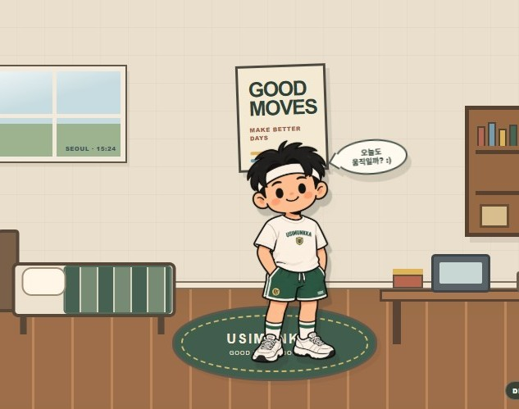
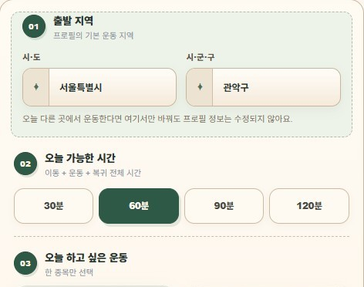
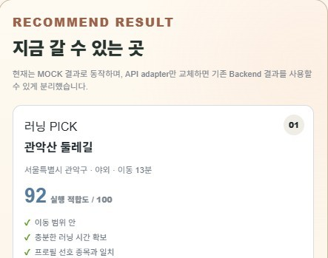
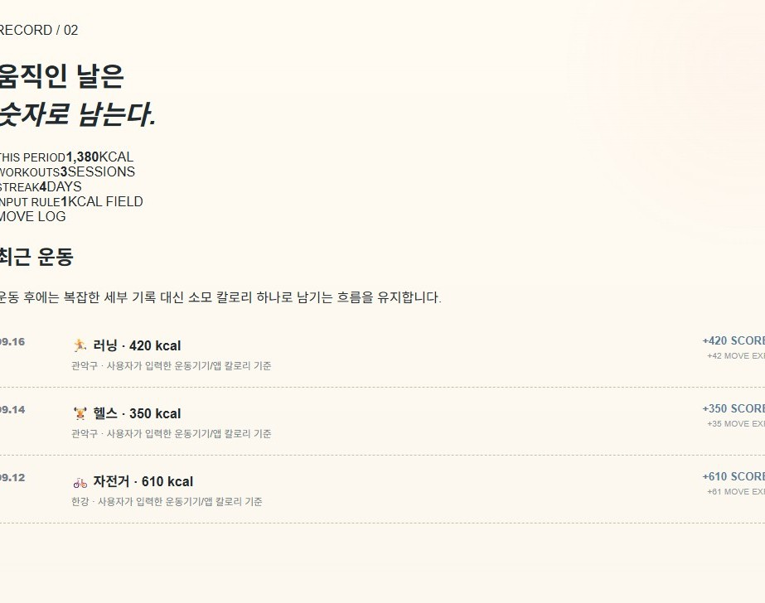
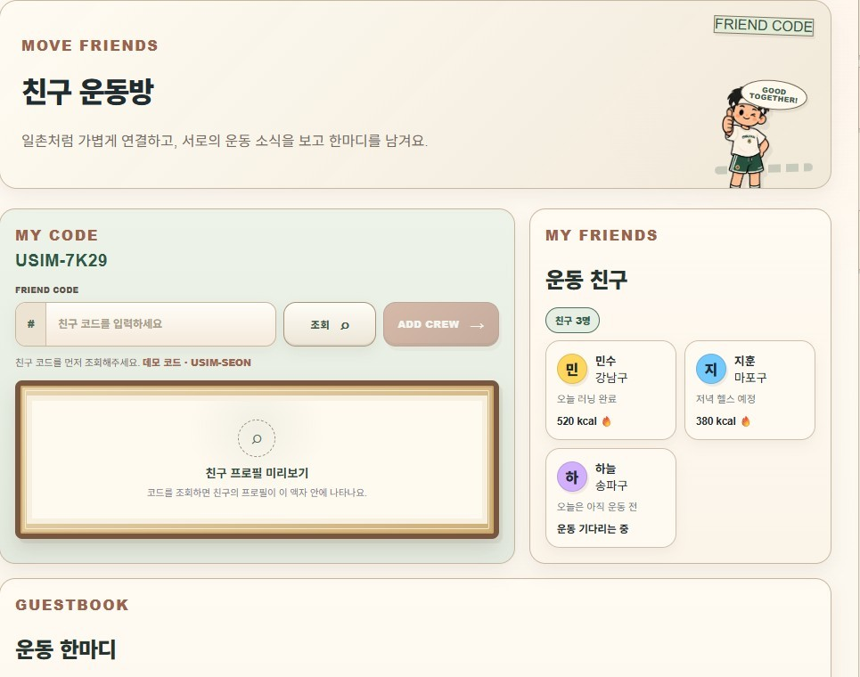
09
DEMO · 서비스 시연
그럼, 오늘은 어디서 운동할까요?
1
운동방
2
추천 조건
3
추천 결과
4
운동 기록
5
친구 방문
추억을 떠올리게 하는
나만의 공간
지역 · 운동 종목 ·
이동시간 입력
거리 · 환경 조건이
추천 이유로
칼로리 기록 →
보상 · 방 변화
나의 공간과 활동을
친구와 공유
LIVE DEMO hkjfduhalihufsduahufahoiuw.onrender.com
Notes:
[핵심 멘트] “이 데이터가 사용자 경험으로 이어집니다.”
처음 보여준 운동방으로 돌아옵니다. ① 운동방 → ② 지역·운동 종목·이동시간 입력 → ③ 추천 결과에서 거리와 환경 조건이 추천 이유로 나타나는지 확인 → ④ 운동 기록 후 보상·운동방 변화 → ⑤ 친구 방문으로 마무리.

Slide 27
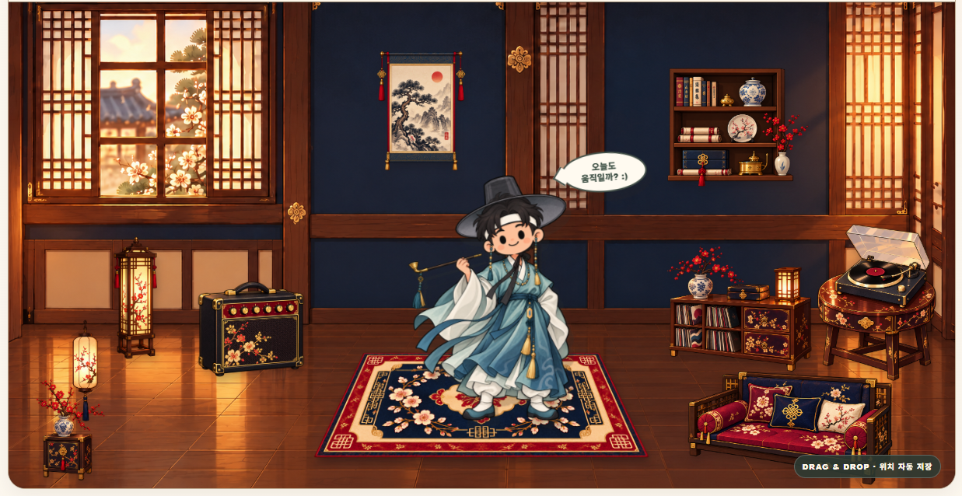
예전에는 내 방을 꾸미려고 접속했다면,
이제는 운동으로 내 방을 채우는
경험을 만들고 싶었습니다.
감사합니다
팀 MOTIVE 신경호 · 류지예 · 백선영 · 김형준
Notes:
예전에는 내 방을 꾸미려고 접속했다면, 이제는 운동으로 내 방을 채우는 경험을 만들고 싶었습니다. 감사합니다.

